Slide 1
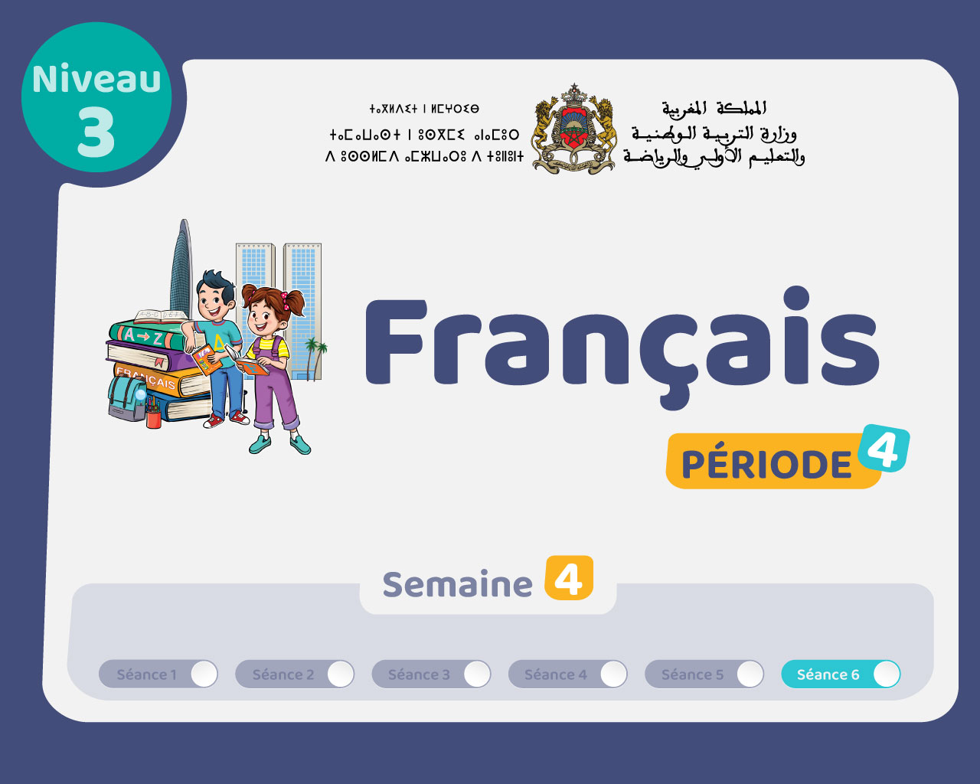

Slide 2

Il convient de lancer le mode diaporama pour la diffusion de la leçon en classe
Réservé à l’enseignant (e)

Slide 3

Pictogrammes
Réservé à l’enseignant (e)

Slide 4
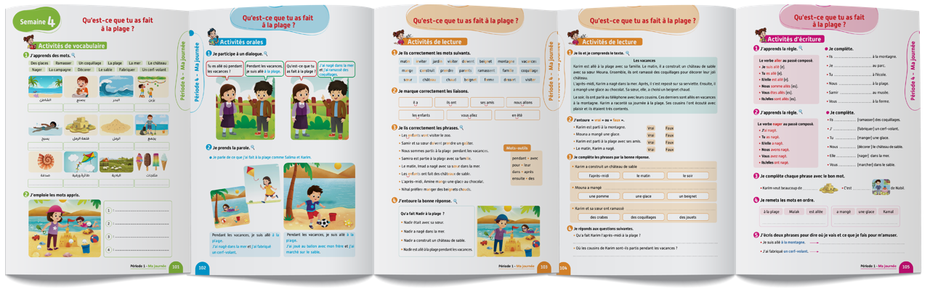
Contenu de la semaine
Réservé à l’enseignant (e)

Slide 5

Organisation de la semaine
Réservé à l’enseignant (e)
Séance 1
Séance 4
Présentation du vocabulaire
Exploitation du vocabulaire
Travail sur livret
Oral – Dialogue
Lecture – Texte
Écriture – Mots
Séance 2
Séance 5
Oral – Acte de parole 1
Écrit – Point de langue 1
Lecture – Mots avec difficultés
Oral – Prise de parole
Lecture – Compréhension de texte
Écriture – Phrases
Séance 3
Séance 6
Oral - Acte de parole 2
Écrit – Point de langue 2
Lecture – Phrases
Révision
Lecture offerte

Slide 6



Plan de la séance 6
Réservé à l’enseignant (e)
1. Révision
Vocabulaire.
Lire des phrases.
Écrire des mots et des phrases.
Répondre à des questions en rafales.
Histoire : Le carnet des vacances.

Slide 7
Réservé à l’enseignant (e)
(ة)خاص بالأستاذ
Au terme de cette séance de révision, l’enseignant doit vérifier qu’au moins 80% des élèves sont capables de :
Reconnaitre les mots de vocabulaire.
Lire et comprendre un texte.
Écrire des mots et des phrases.
Répondre spontanément à des questions sur le contenu de la semaine.
* Si ce taux n’est pas atteint, il convient de mettre en place des actions de remédiation, collectives ou individuelles.

Slide 8




Bonjour les enfants. Aujourd’hui, nous allons réviser les leçons de la semaine passée. Soyez attentifs.

Slide 9
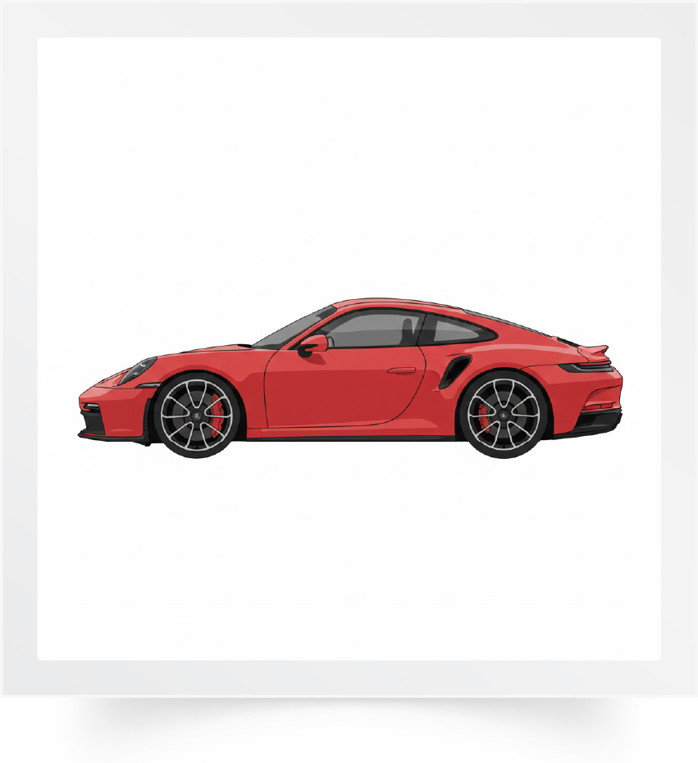
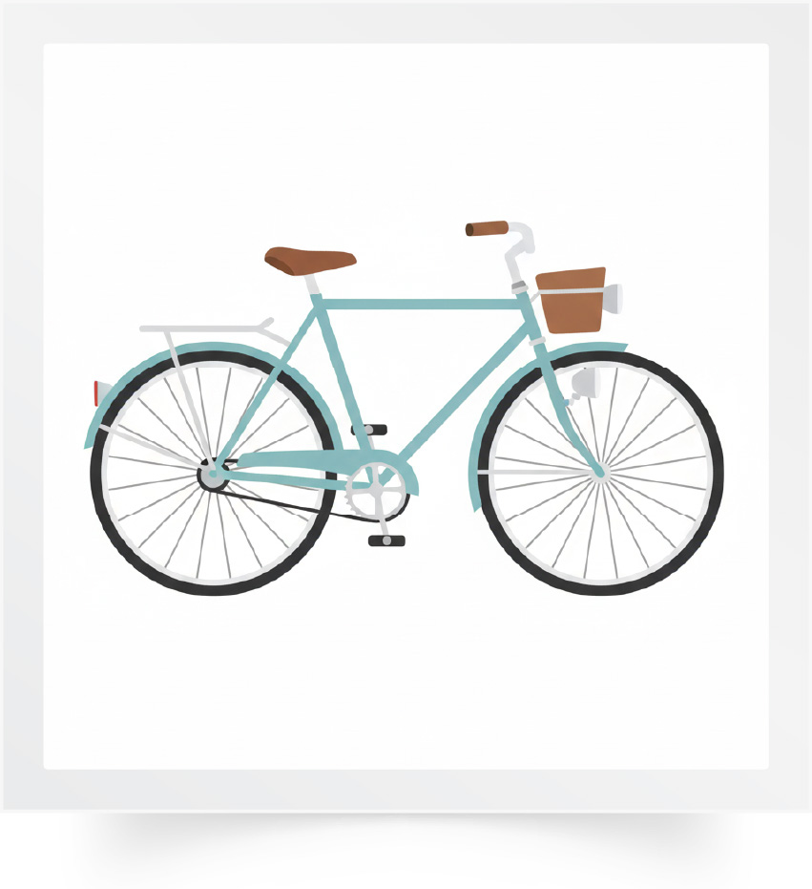
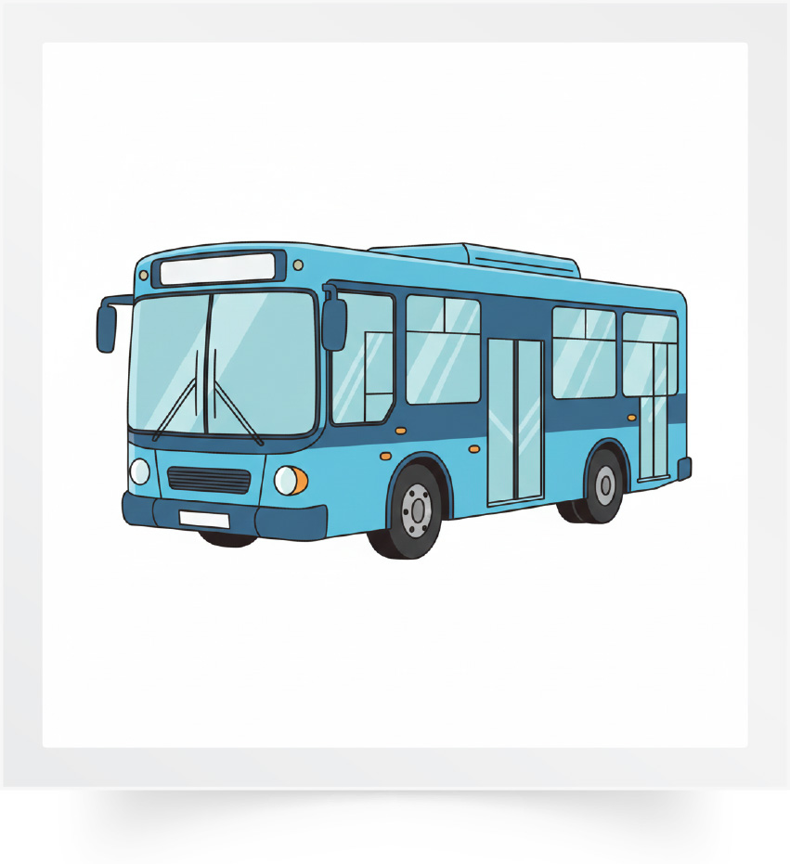
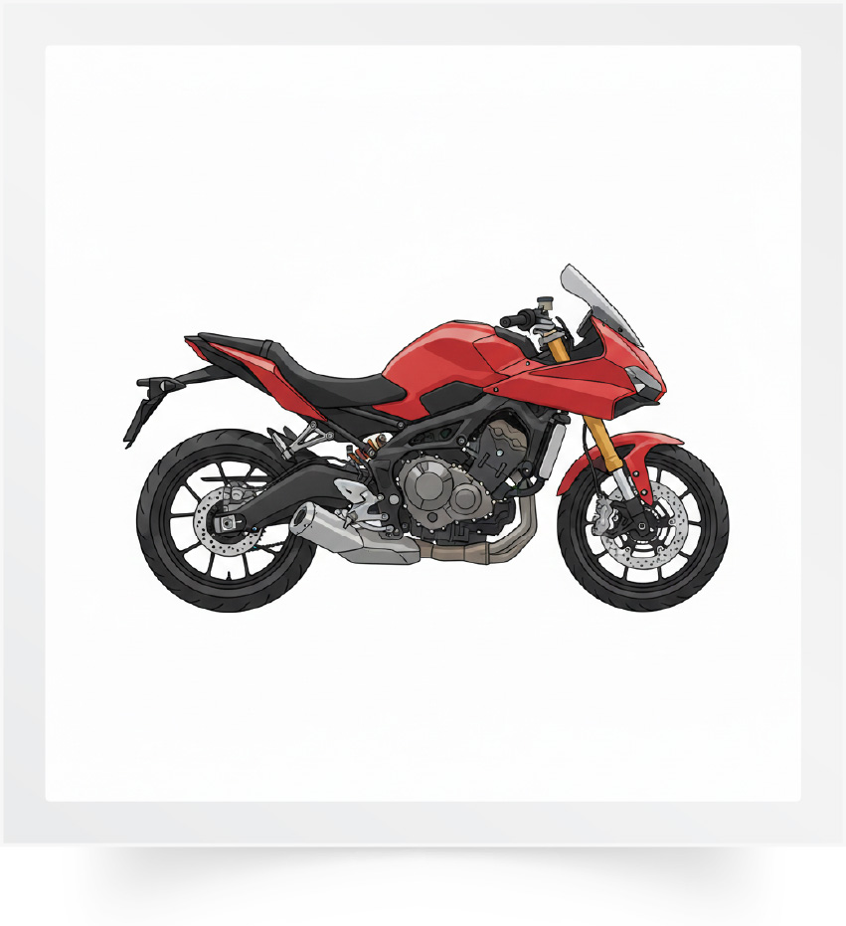
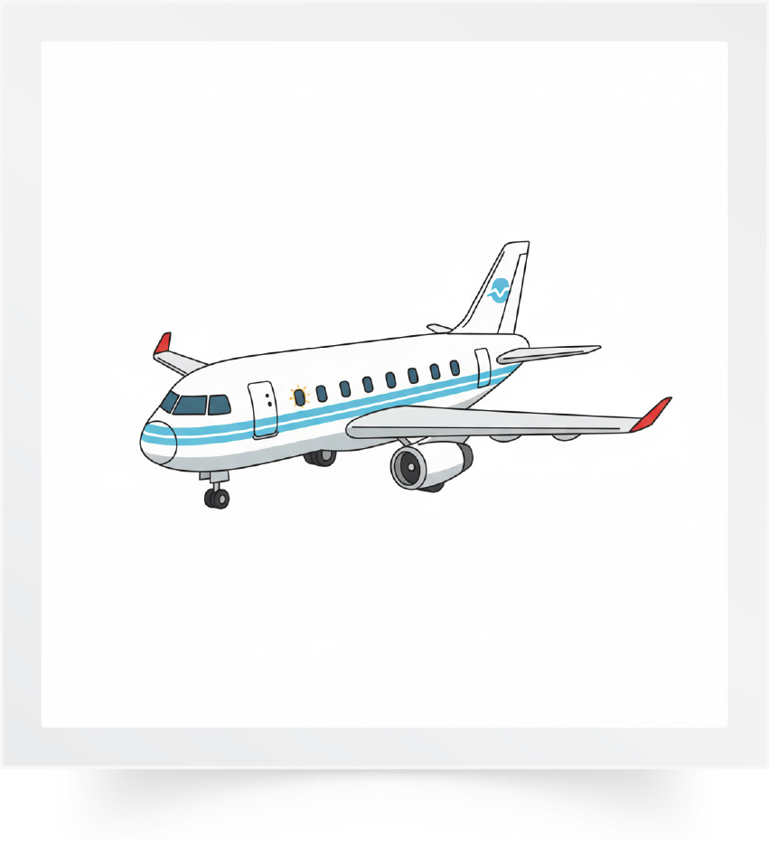
Répétons ensemble : Une voiture – Un vélo – Un bus – Une moto – Un avion.
Une voiture
Un vélo
Un bus
Une moto
Un avion

Slide 10
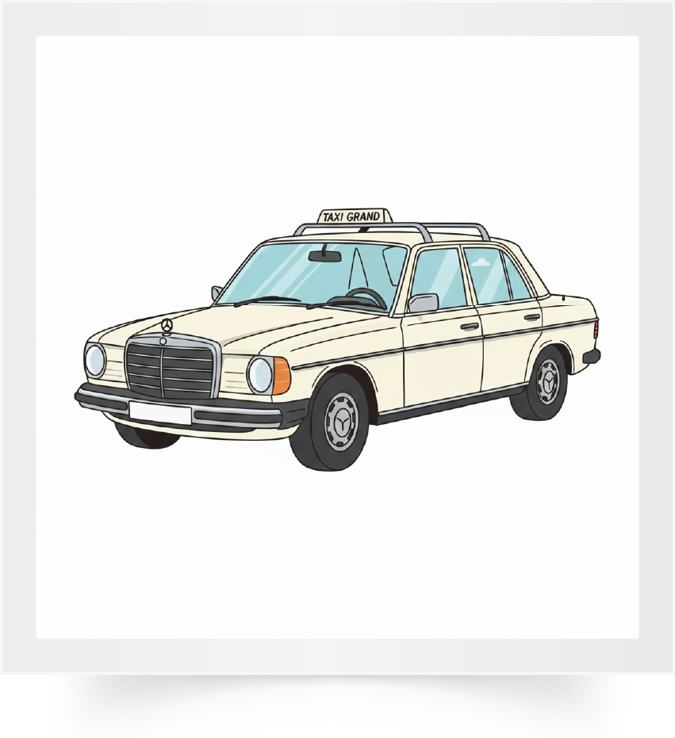
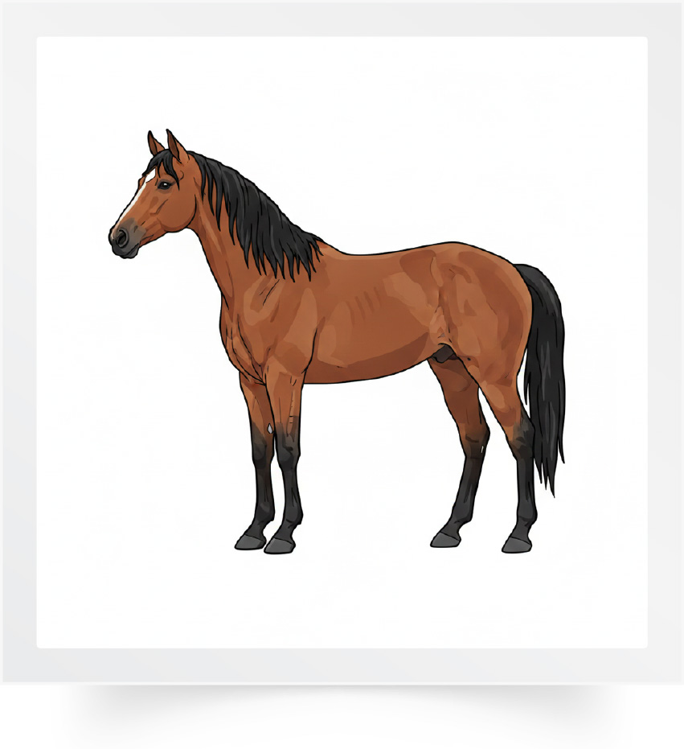
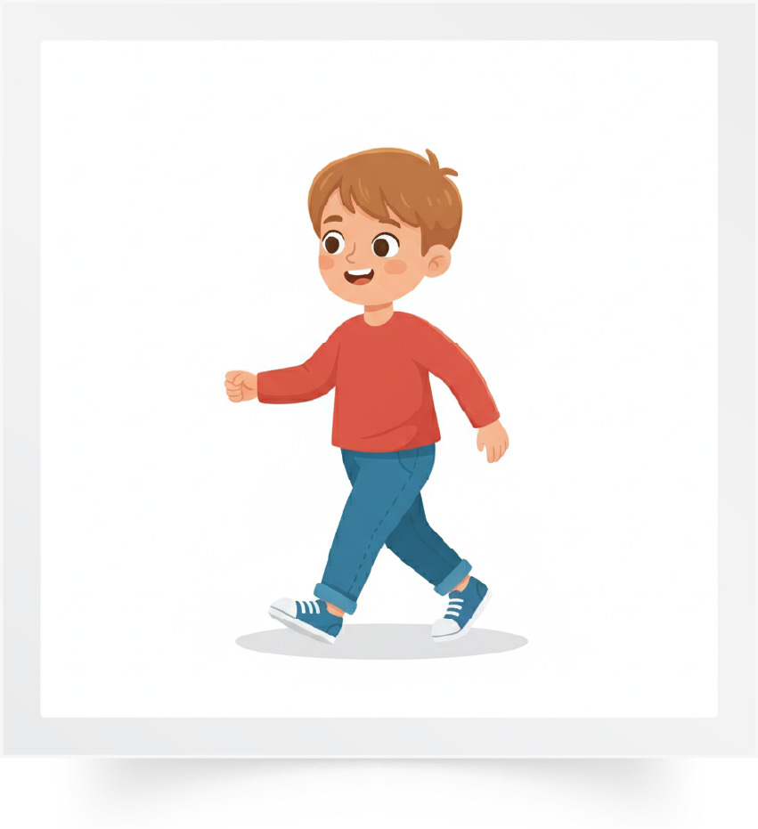
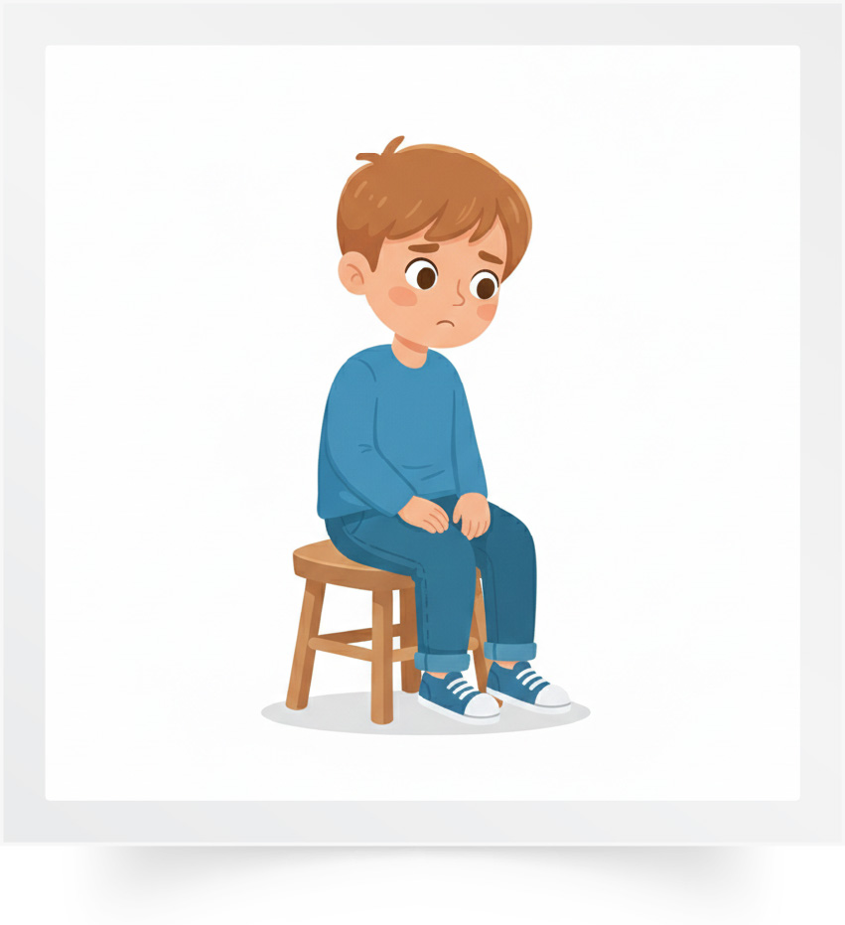
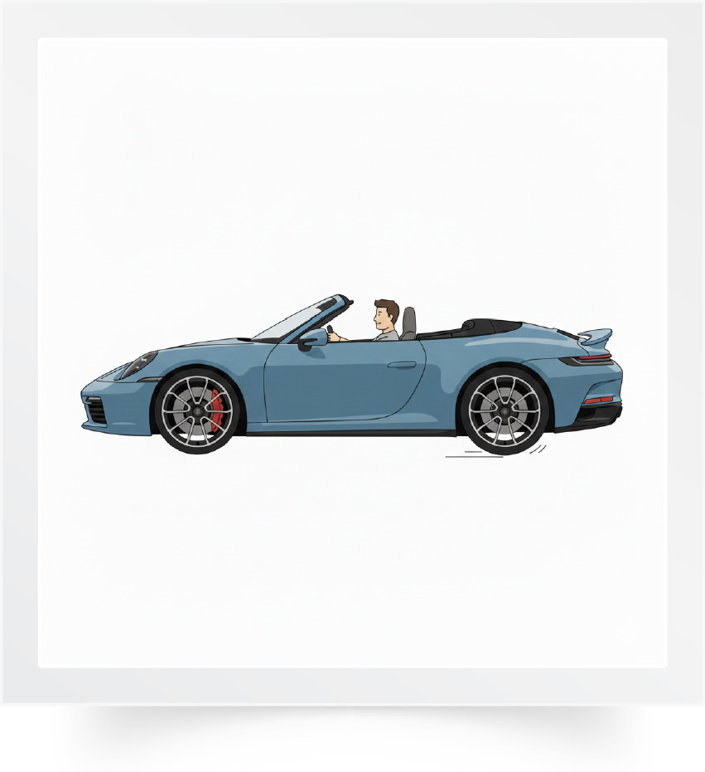
Répétons ensemble : Un taxi – Un cheval – À pied - Seul - Conduire.
Un taxi
Un cheval
À pied
Seul
Conduire

Slide 11
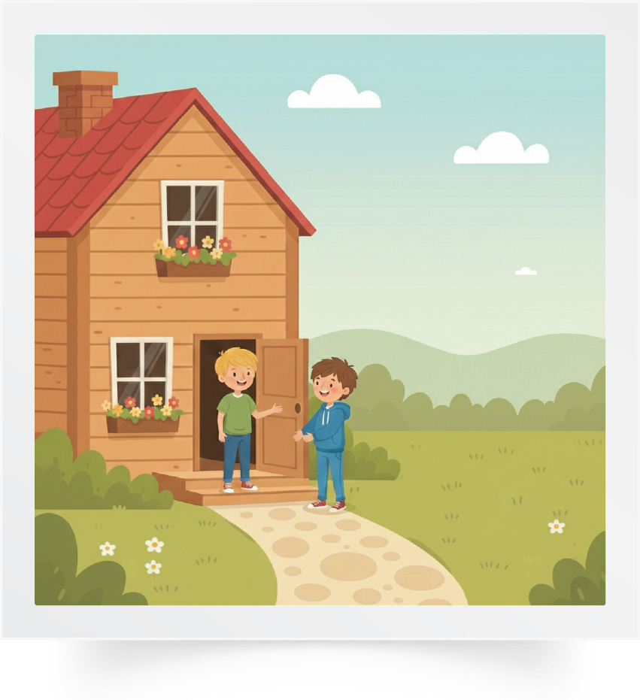

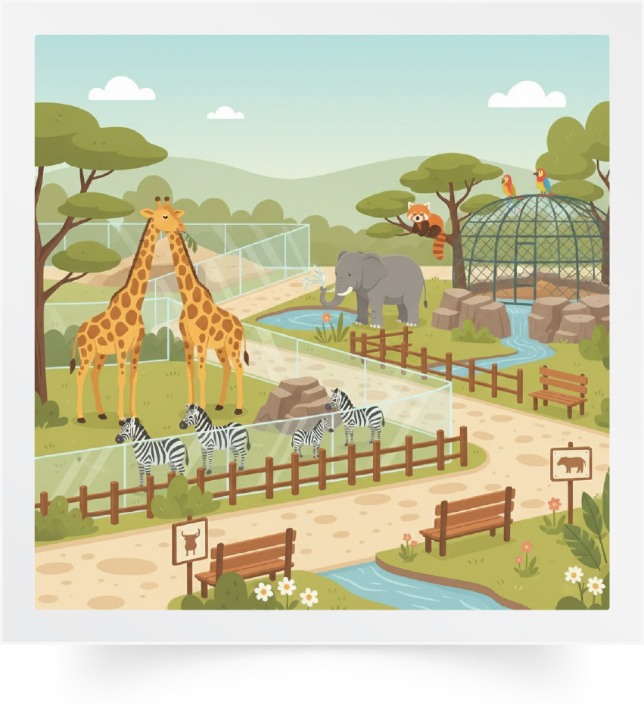
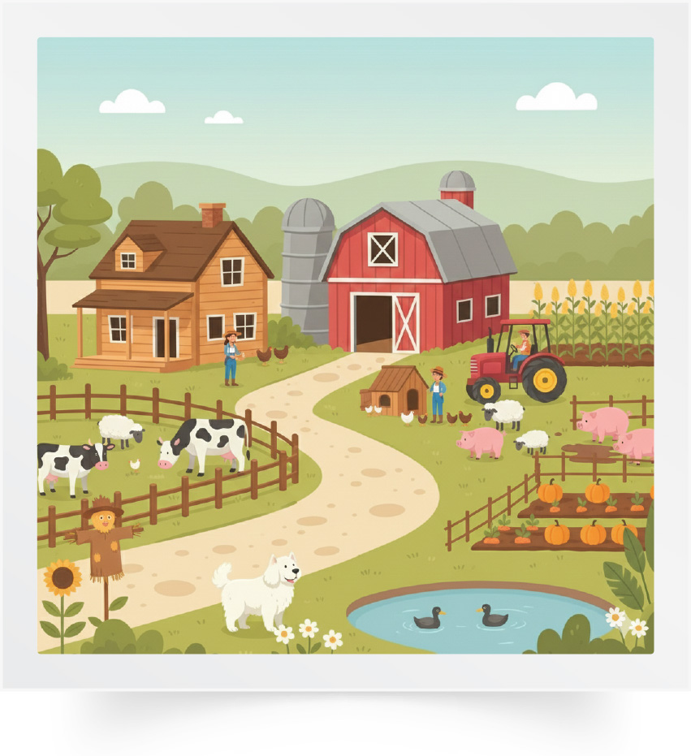
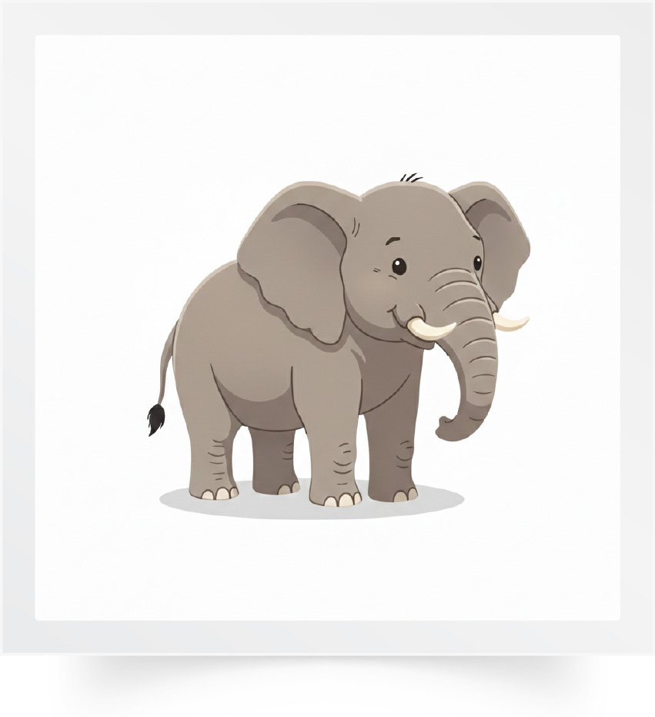
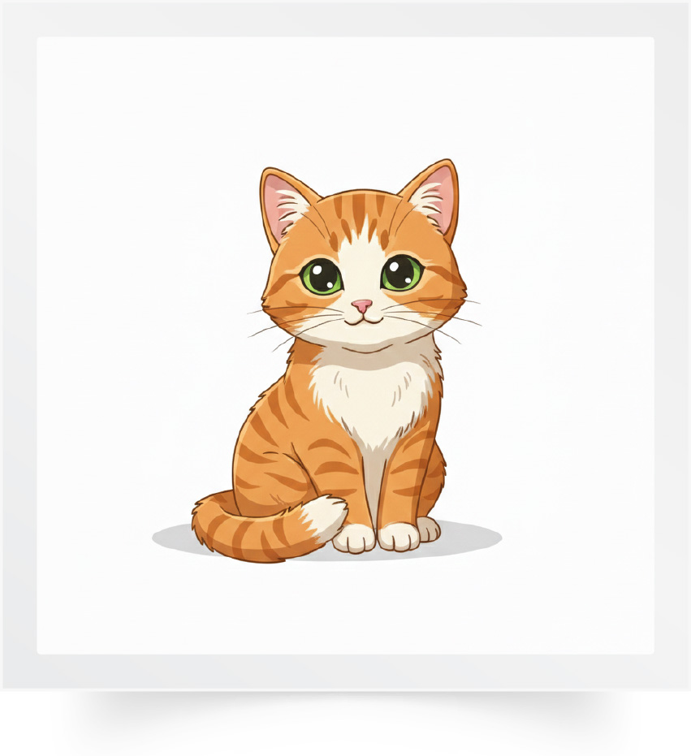
Répétons ensemble : Visiter – Le musée – Un zoo – Une ferme – Sauvage - Domestique.
Visiter
Le musée
Un zoo
Une ferme
Sauvage
Domestique

Slide 12
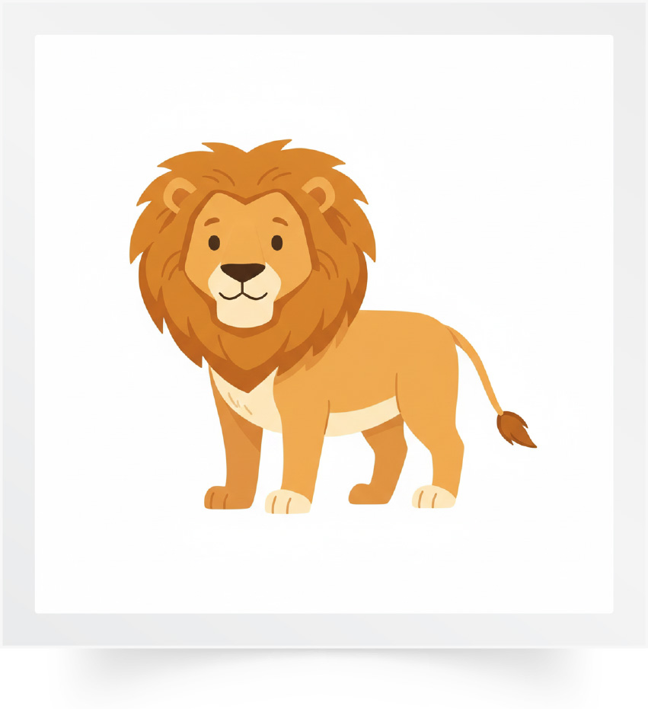
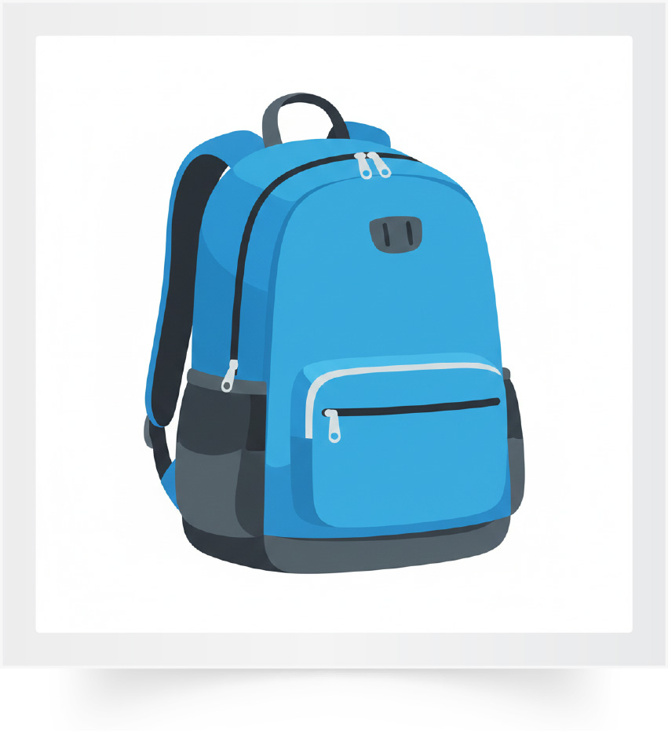
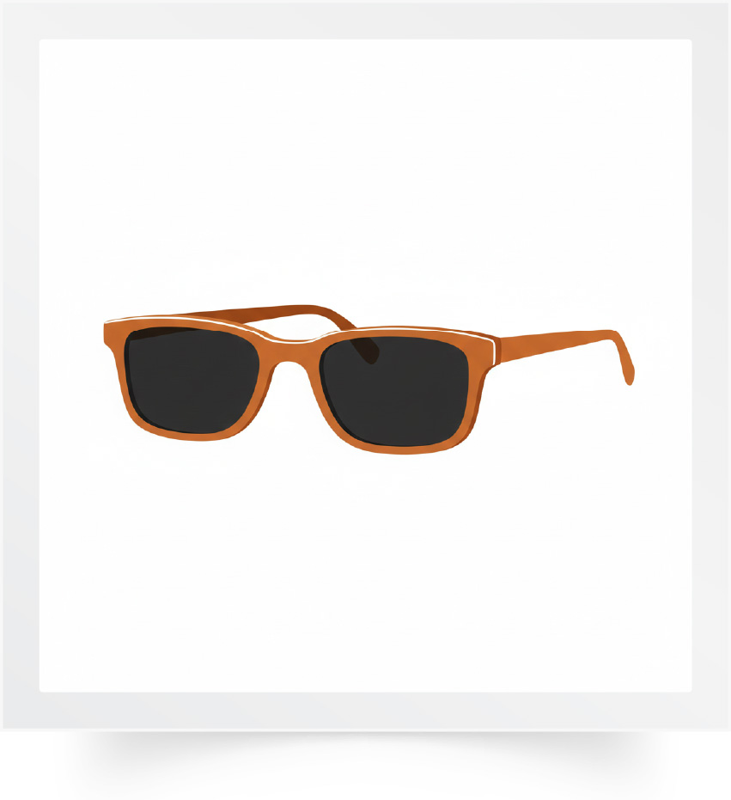
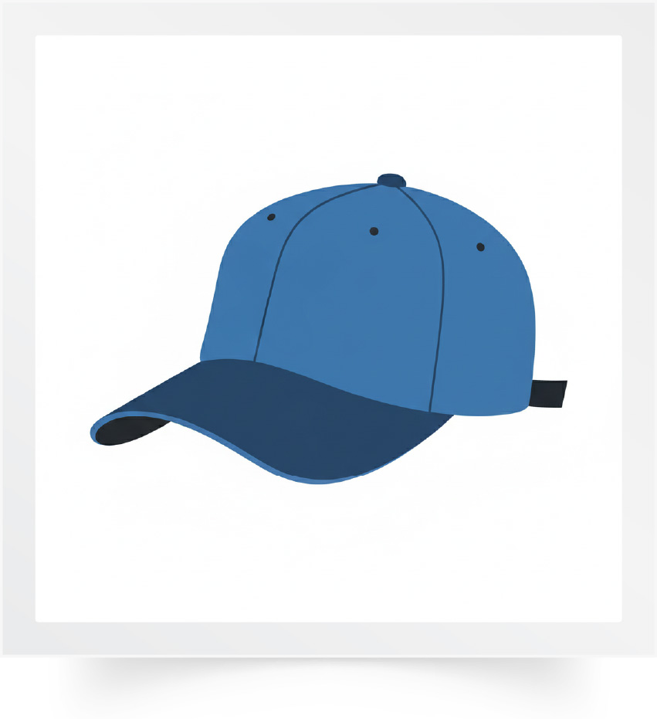


Répétons ensemble : Le lion – Le sac à dos – Des lunettes de soleil – Une casquette – Un carnet – Une bouteille d’eau.
Le lion
Le sac à dos
Des lunettes de soleil
Une casquette
Un carnet
Une bouteille d’eau

Slide 13

Nous allons jouer au jeu des mots invisibles.
Jeu des mots invisibles.

Slide 14
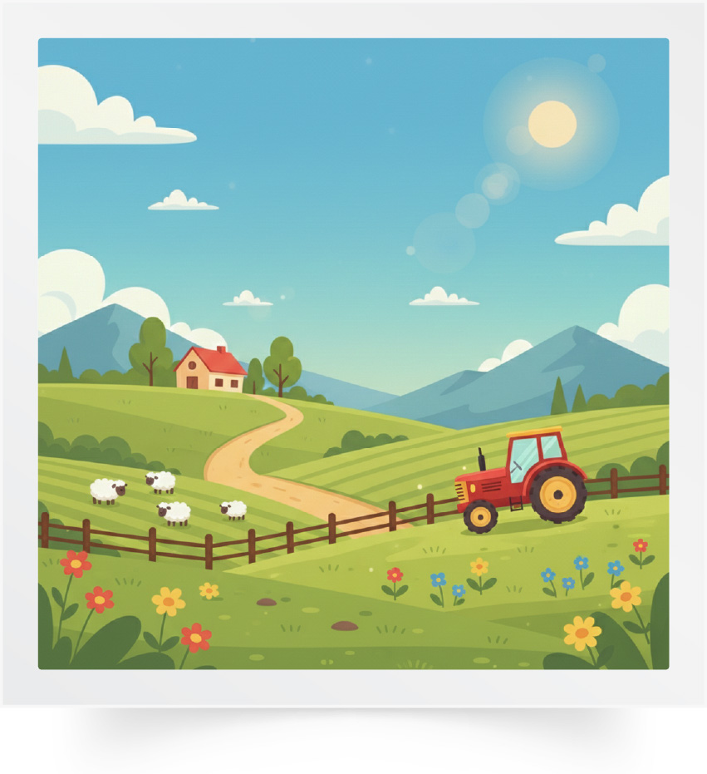
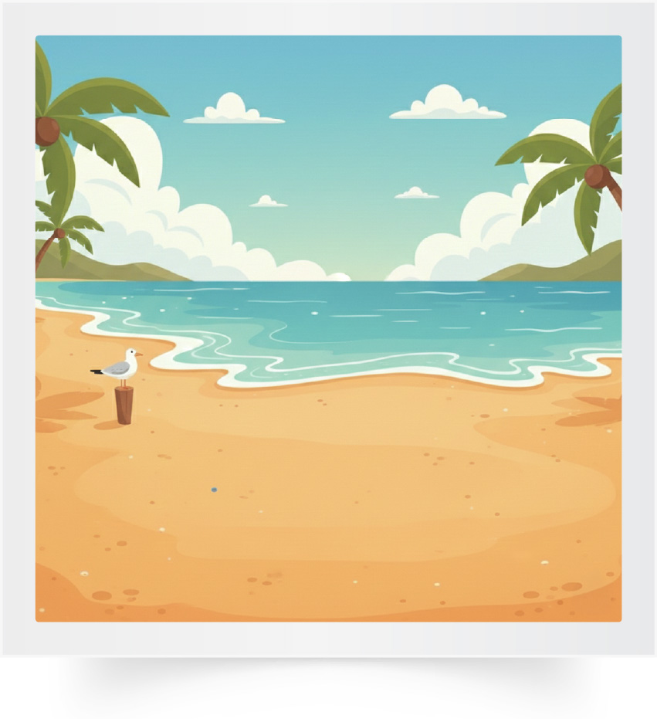

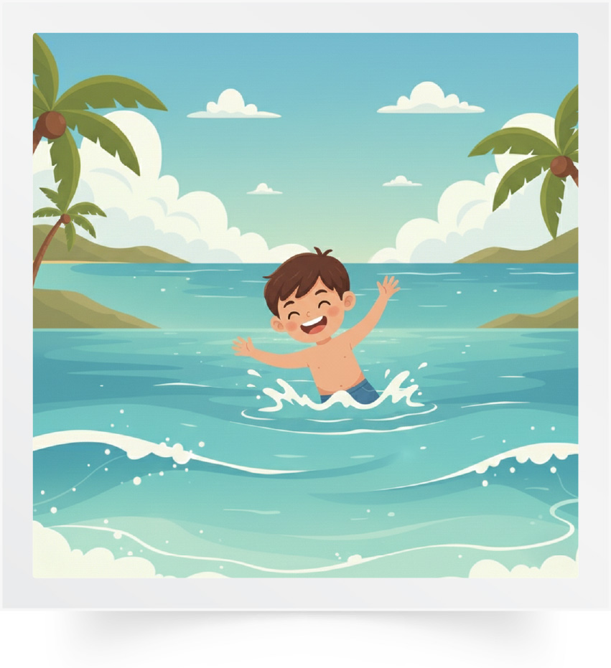
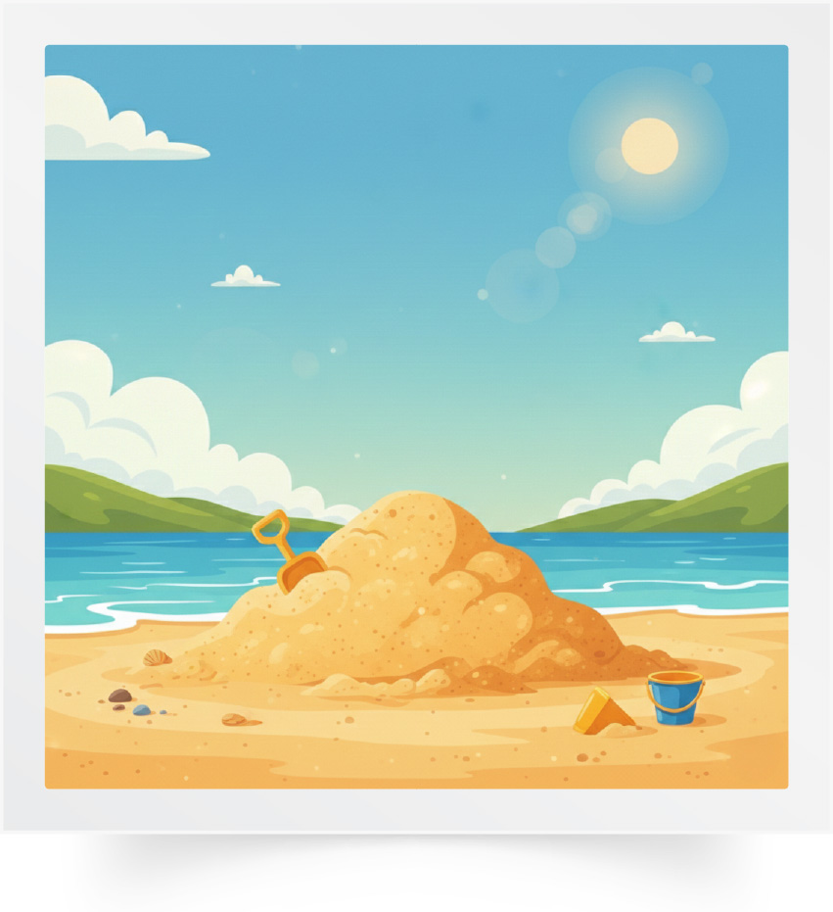

Répétons ensemble : La campagne - La plage - La mer - Nager - Le sable –
Le château de sable.
La campagne
La plage
La mer
Nager
Le sable
Le château de sable

Slide 15
Observez bien les images. Je vais masquer deux images. Qui veut expliquer la consigne en arabe ?

Slide 16
Quelles sont les images qui manquent ?
?
?

Slide 17
Les deux images qui manquent sont : la plage et nager.

Slide 18

Nous allons jouer au jeu des mots qui bougent.
Jeu des mots qui bougent

Slide 19

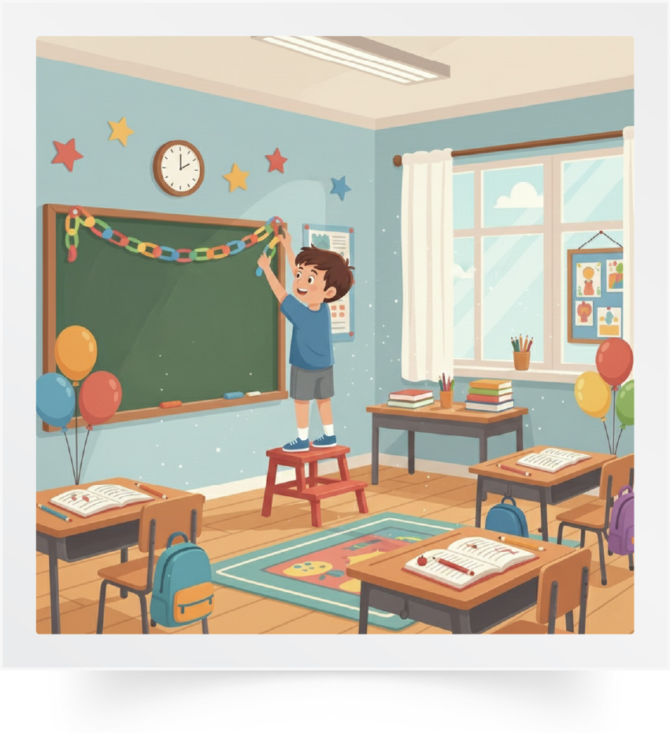
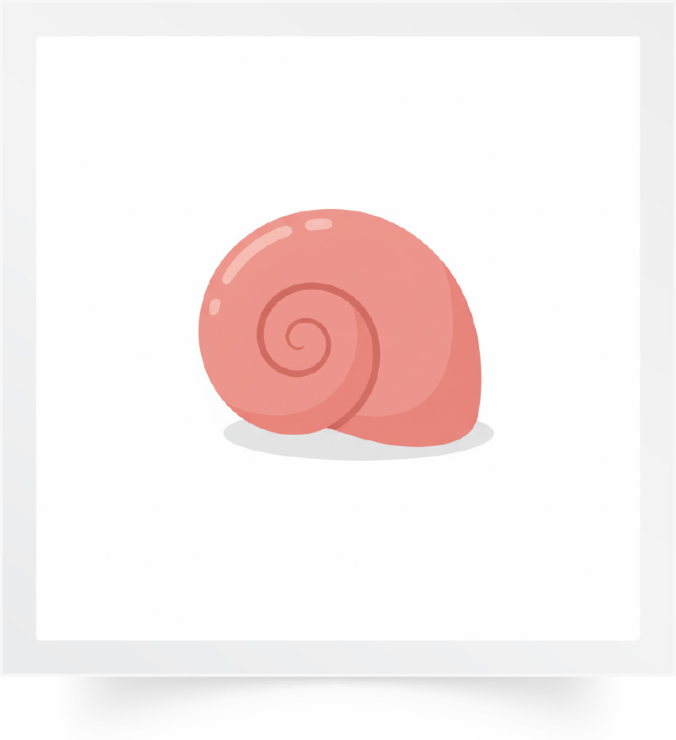
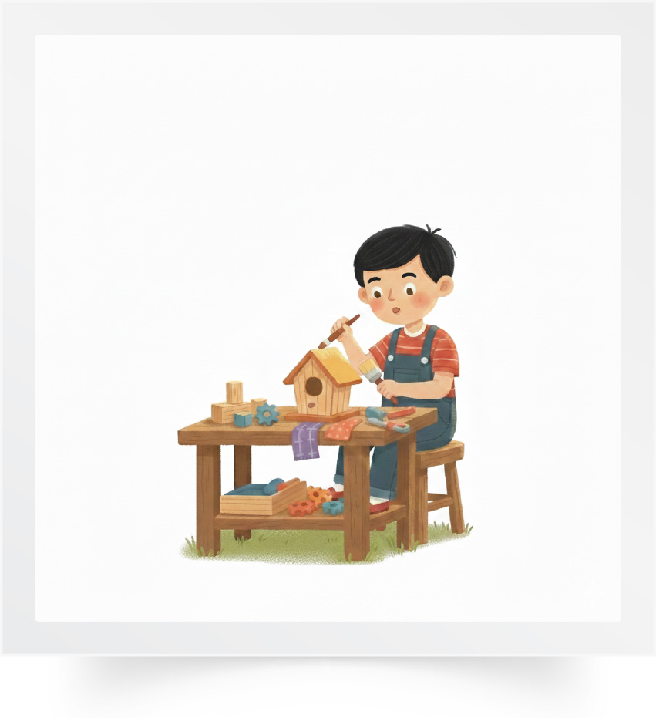
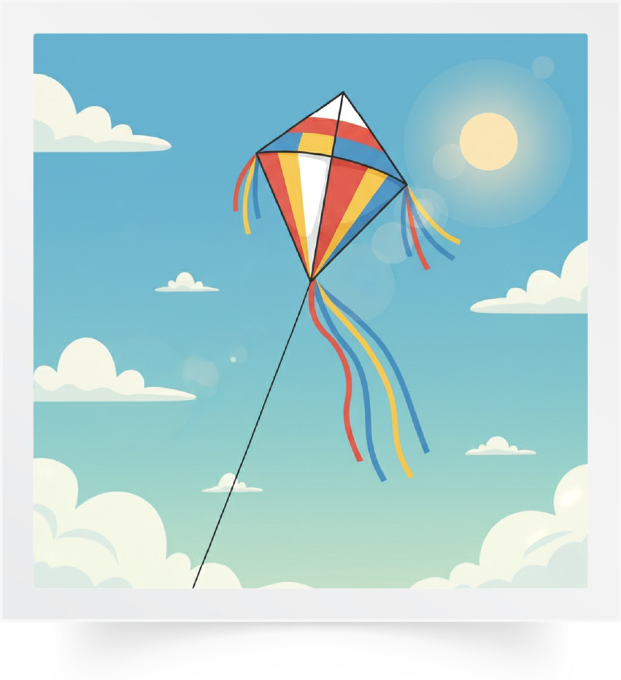

Répétons ensemble : Ramasser – Décorer - Un coquillage – Fabriquer - Un cerf-volant
- Des glaces.
Ramasser
Décorer
Un coquillage
Fabriquer
Un cerf volant
Des glaces

Slide 20
Observez bien. Je vais faire bouger 2 images. Qui veut expliquer la consigne en arabe ?

Slide 21
Quelles sont les deux images qui ont bougé ?

Slide 22
Les deux images qui ont bougé sont : décorer et fabriquer.

Slide 23

Maintenant, on va faire de la lecture. Qui veut lire cette phrase ?
  Pendant les vacances, Youssef est allé
  à la plage.

Slide 24
Qui veut expliquer cette phrase dans sa langue ?
  Pendant les vacances, Youssef est allé
  à la plage.

Slide 25
Qui veut lire la question et y répondre ?
Youssef est allé où pendant les vacances ?
  Pendant les vacances, Youssef est allé
  à la plage.

Slide 26
La réponse est : à la plage.
Youssef est allé où pendant les vacances ?
  Pendant les vacances, Youssef est allé
  à la plage.

Slide 27
Qui veut lire cette phrase ?
Sami a construit un château de sable.

Slide 28
Qui veut expliquer cette phrase dans sa langue ?
Sami a construit un château de sable.

Slide 29
Qui veut lire la question et y répondre ?
Qu’est-ce que Sami a fait à la plage ?
Sami a construit un château de sable.

Slide 30
La réponse est : il a construit un château de sable.
Qu’est-ce que Sami a fait à la plage ?
Sami a construit un château de sable.

Slide 31

Prenez vos ardoises.

Slide 32
Écrivez les mots qui manquent dans la phrase.
Nadir a fabriqué _______________ .

Slide 33
Levez les ardoises. Je vais vérifier votre écriture.

Slide 34
Corrigez.
Nadir a fabriqué un cerf-volant.

Slide 35
Écrivez les mots qui manquent dans la phrase.
Pendant les vacances, Sara est allée
à _____________ .

Slide 36
Levez les ardoises. Je vais vérifier votre écriture.

Slide 37
Corrigez.
Pendant les vacances, Sara est allée
à la campagne.

Slide 38

Prenez vos cahiers.

Slide 39
Complétez cette phrase avec le lieu de votre choix.
Je vais passer entre les rangs pour vérifier l’écriture.
Pendant les vacances, je suis allé ( e )
à _________________ .

Slide 40
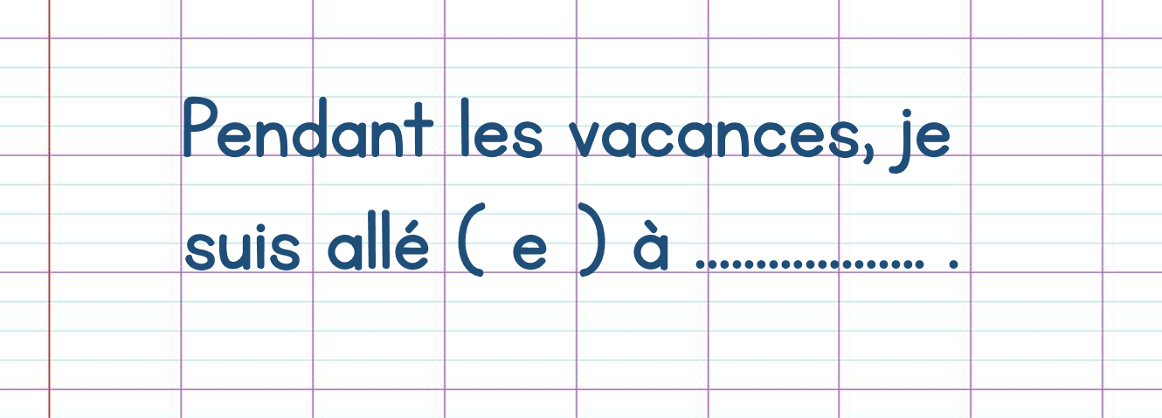
Qui veut lire sa phrase ?

Slide 41
On passe à une autre phrase. Ces mots sont en désordre. Écrivez sur vos cahiers une phrase correcte à partir de ces mots.
  Nour
Pendant les vacances
des glaces
a mangé

Slide 42
Qui veut lire sa phrase ?
  Nour
Pendant les vacances
des glaces
a mangé

Slide 43
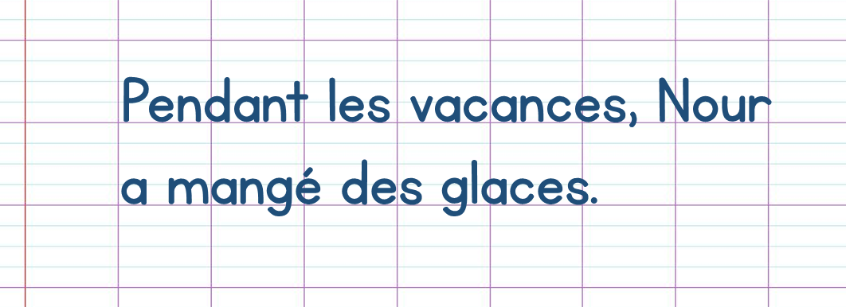
Corrigez. Je n’oublie pas la majuscule au début de la phrase et le point à la fin.

Slide 44

Complétez cette phrase avec l’activité de votre choix. Je vais passer entre les rangs pour vérifier l’écriture.

Slide 45
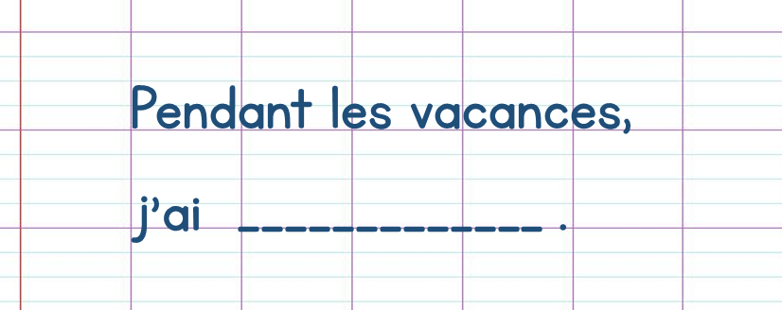
Qui veut lire sa phrase ?

Slide 46
Maintenant, c’est l’activité des questions en rafales. Je vais désigner des élèves au hasard pour répondre. Tenez-vous prêts.
?
?
?

Slide 47
Comment ça va ?
?
  Comment ça va ?

Slide 48
Qu’est-ce ce que tu fais le matin ?
?
  Qu’est-ce que tu fais le matin ?

Slide 49
À quelle heure tu te réveilles ?
?
  À quelle heure tu te réveilles ?

Slide 50
À quelle heure tu vas à l’école ?
?
  À quelle heure tu vas à l’école ?

Slide 51
Qu’est-ce que tu fais le soir ?
?
  Qu’est-ce que tu fais le soir ?

Slide 52
À quelle heure tu sors de l’école ?
?
  À quelle heure tu sors de l’école ?

Slide 53
À quelle heure tu fais tes devoirs ?
?
  À quelle heure tu fais tes devoirs ?

Slide 54
Comment tu vas à l’école ?
?
  Comment tu vas l’école ?

Slide 55
Avec qui tu vas à l’école ?
?
  Avec qui tu vas l’école ?

Slide 56
Qu’est-ce que tu vas visiter avec ta classe ?
?
  Qu’est-ce que tu vas visiter avec ta classe ?

Slide 57
Qu’est-ce que tu dois prendre avec toi ?
?
  Qu’est-ce que tu dois prendre avec toi ?

Slide 58
Tu es allé ( e ) où pendant les vacances ?
?
  Tu es allé ( e ) où pendant les vacances ?

Slide 59
Qu’est-ce que tu as fait à la plage ?
?
  Qu’est-ce que tu as fait à la plage ?

Slide 60
Qu’est-ce que tu as fait à la campagne ?
?
  Qu’est-ce que tu as fait à la campagne ?

Slide 61
Plan de la séance 6
Réservé à l’enseignant (e)
Vocabulaire.
Lire des phrases.
Écrire des mots et des phrases.
Répondre à des questions en rafales.
2. Lecture offerte
Histoire : Le carnet des vacances.

Slide 62

Nous avons déjà vu les épisodes 1 , 2 et 3 de l’histoire « Le carnet des vacances ».
Qui veut nous rappeler ce qu’on a vu ? En français ou dans votre langue.

Slide 63
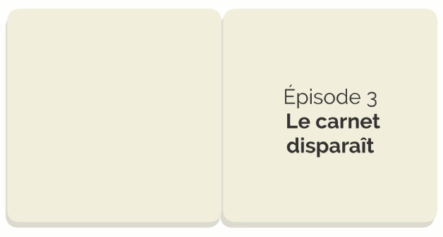
On va regarder le troisième épisode une nouvelle fois. Après, on verra le dernier épisode. Soyez attentifs.

Slide 64



Lecture de la vidéo.

Slide 65
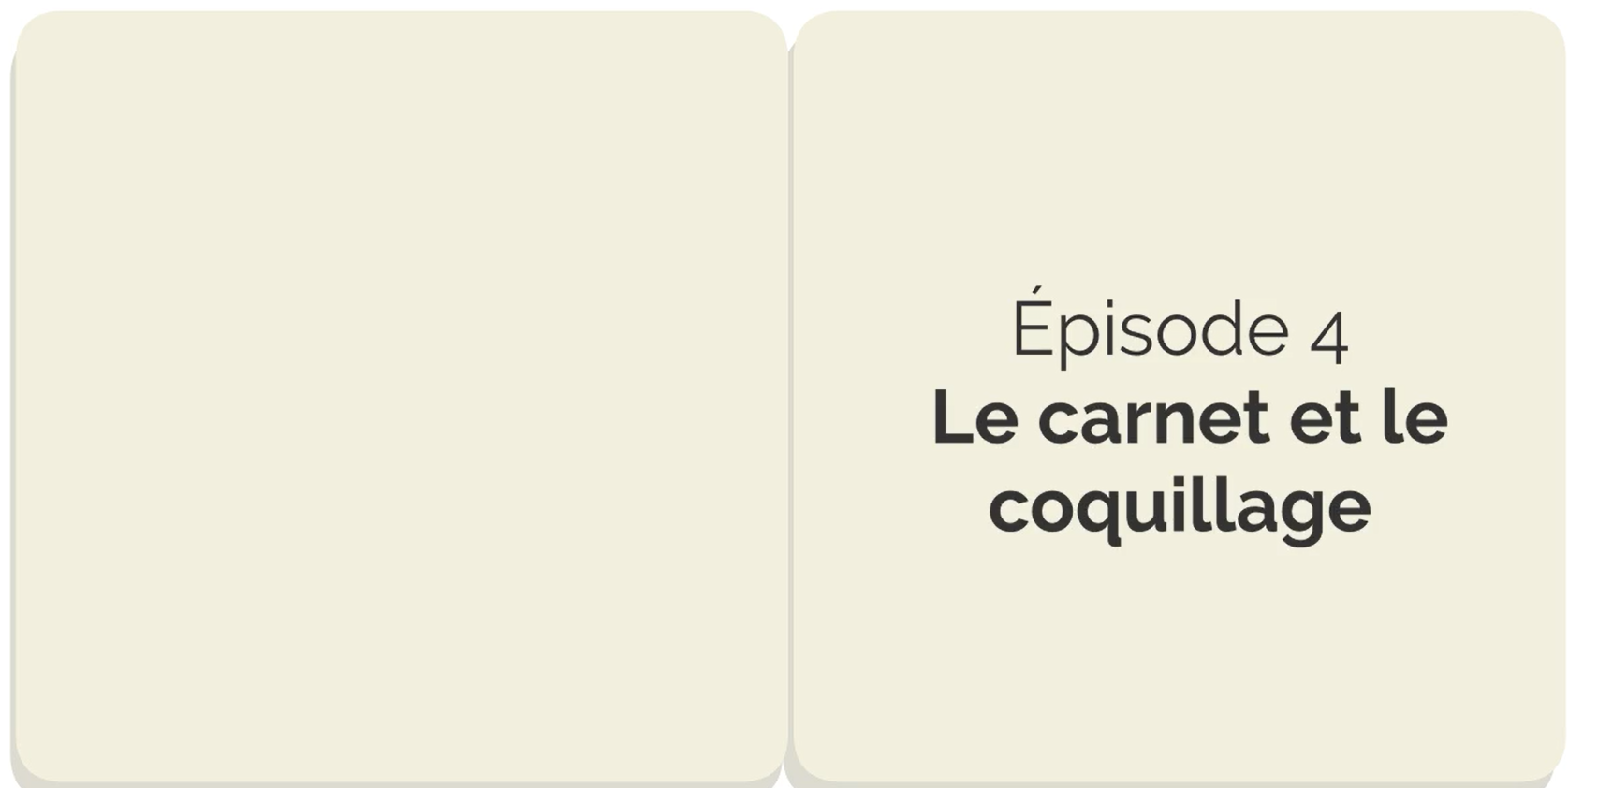
Maintenant, nous allons découvrir un nouvel épisode de l’histoire « Le carnet des vacances ». Est-ce que vous êtes prêts ? Écoutez bien.

Slide 66

Lecture de la vidéo.

Slide 67

Nous allons écouter l’histoire une deuxième fois. Soyez attentifs.

Slide 68
Lecture de la vidéo.

Slide 69
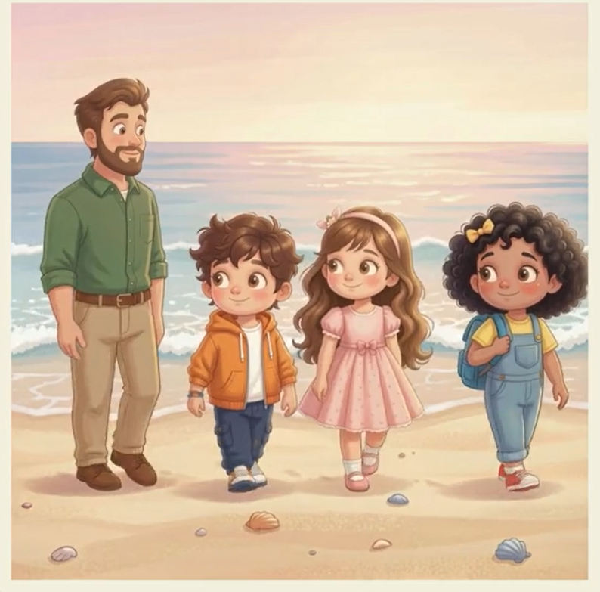
Où est ce que les enfants retournent le lendemain matin ? Qui veut répondre ?

Slide 70
Les enfants retournent à la plage.
Les enfants retournent à la plage.

Slide 71
Ils marchent où ?

Slide 72
Ils marchent dans le sable.
Ils marchent dans le sable.

Slide 73
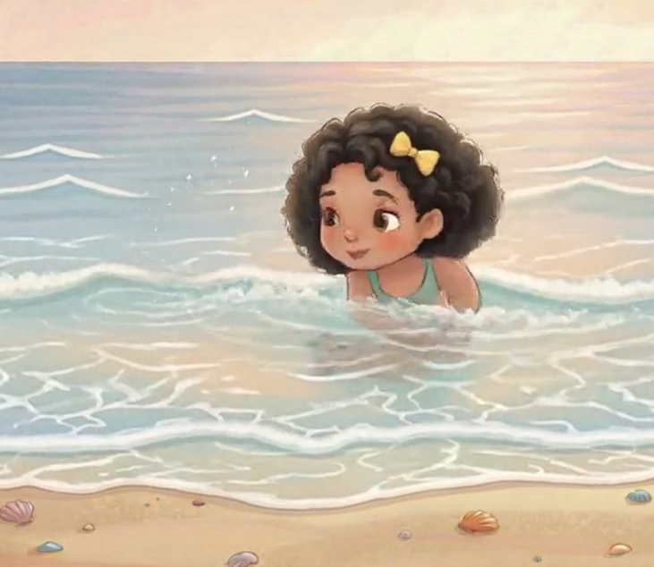
Qu’est-ce que fait Sara ?

Slide 74
Sara nage dans la mer.
Sara nage dans la mer.

Slide 75
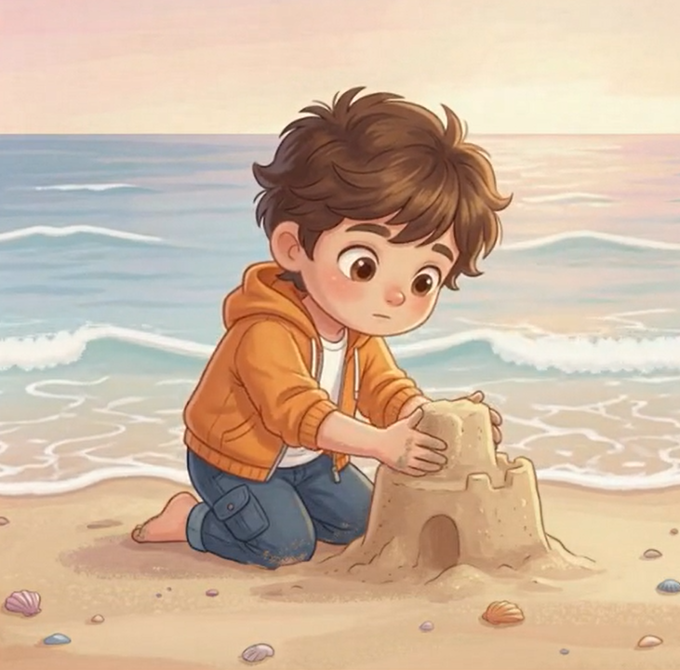
Qu’est-ce que fait Amine ?

Slide 76
Amine construit un château de sable.
Amine construit un château de sable.

Slide 77
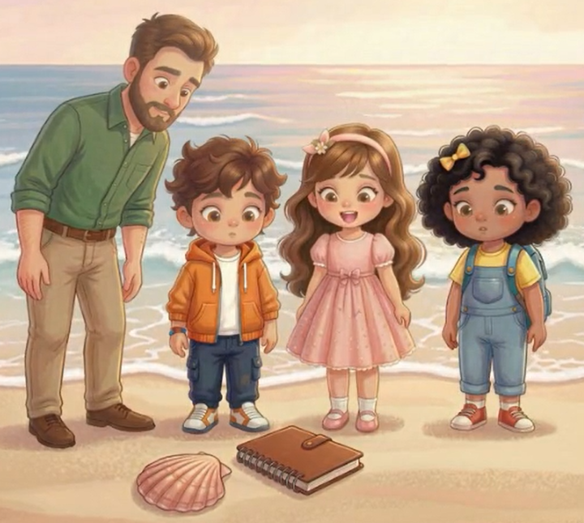
Qu’est-ce que Lina voit près du coquillage ?

Slide 78
Lina voit le carnet près du coquillage.
Lina voit le carnet près du coquillage.

Slide 79
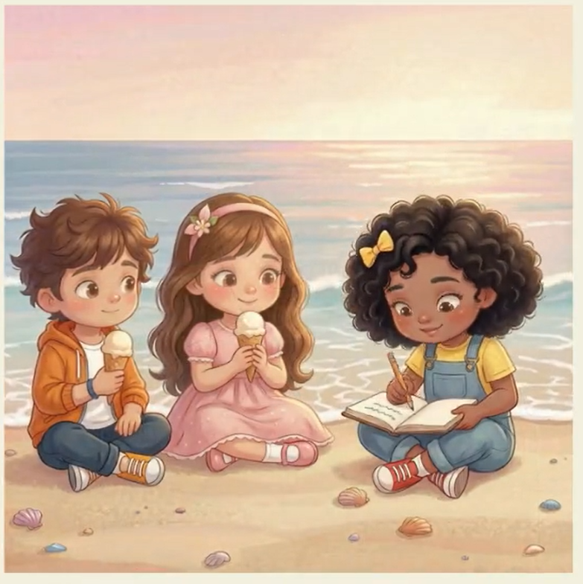
Qu’est-ce que mangent les enfants ?

Slide 80
Les enfants mangent des glaces.
Les enfants mangent des glaces.

Slide 81
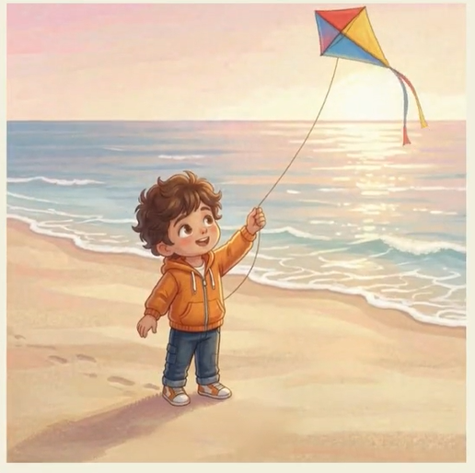
Qu’est-ce que fait Amine ?

Slide 82
Amine lance son cerf-volant dans le ciel.
Amine lance son cerf-volant dans le ciel.

Slide 83
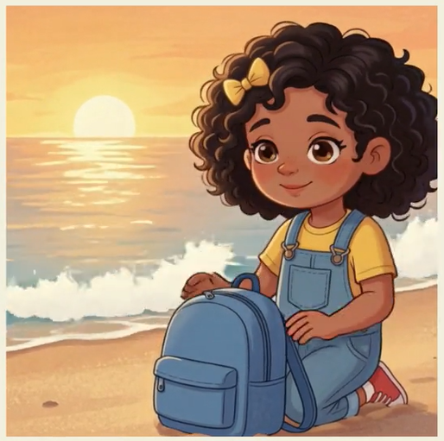
Où est-ce que Sara cache le carnet ?

Slide 84
Sara cache le carnet dans son sac à dos.
Sara cache le carnet dans son sac à dos.

Slide 85
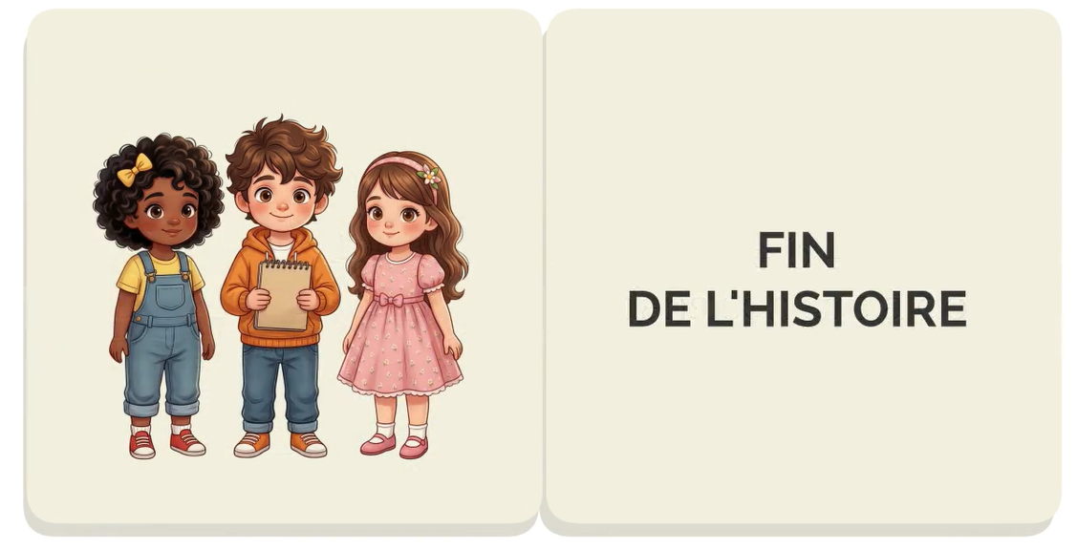
On retrouvera une nouvelle histoire les semaines prochaines.

Slide 86

À la maison, faites un dessin sur l’histoire « Le carnet des vacances ».

Slide 87

La séance d’aujourd’hui est terminée.

